Slide 1
实验1 认识DBMS
目的
熟悉SQL Server R2的环境，完成DBMS的安装
要点
按步骤安装，建议安装帮助文档，出错重装需先卸载实例。
1. 服务器配置
对所有SQL server服务使用相同的用户，选择NT。
2. 数据库引擎配置，身份验证模式
windows身份验证（点击添加本设备操作系统的用户）；
混合模式验证（windows和SQL server验证，需要设置系统管理员的密码）。
3. 远程调用出错
可能是之前安装visual studio时附带安装了版本高于2008的SQL server组件，需要卸载重启服务。

Slide 2
实验2 SQL Server 数据库操作
掌握图形界面操作，了解Transact-SQL。
创建数据库
create database JXGL01
默认的物理存储路径，可自指定
C:\Program Files\Microsoft SQL Server\MSSQL10_50.MSSQLSERVER\MSSQL\DATA
数据库文件mdf，日志文件ldf

Slide 3
实验2 SQL Server 数据库操作
分离/附加数据库
场景：将数据库更改到同一计算机的不同 SQL Server 实例或要移动数据库
任务>>分离
前提确保该数据库不在使用中（用use master跳转到系统数据库）；
分离后，在对象资源管理器中找不到该数据库，但是物理存储位置还能找到相关数据库文件，分离后才可以把mdf和ldf文件拷贝到其他设备。
数据库>>附加
添加mdf文件位置；一个mdf文件在一个SQL Server实例只能附加一次
sp_detach_db @dbname='JXGL01';
sp_attach_single_file_db @dbname='JXGL01', @physname='C:\Program Files\Microsoft SQL Server\MSSQL10_50.MSSQLSERVER\MSSQL\DATA\JXGL01.mdf';
注意空格与逗号

Slide 4
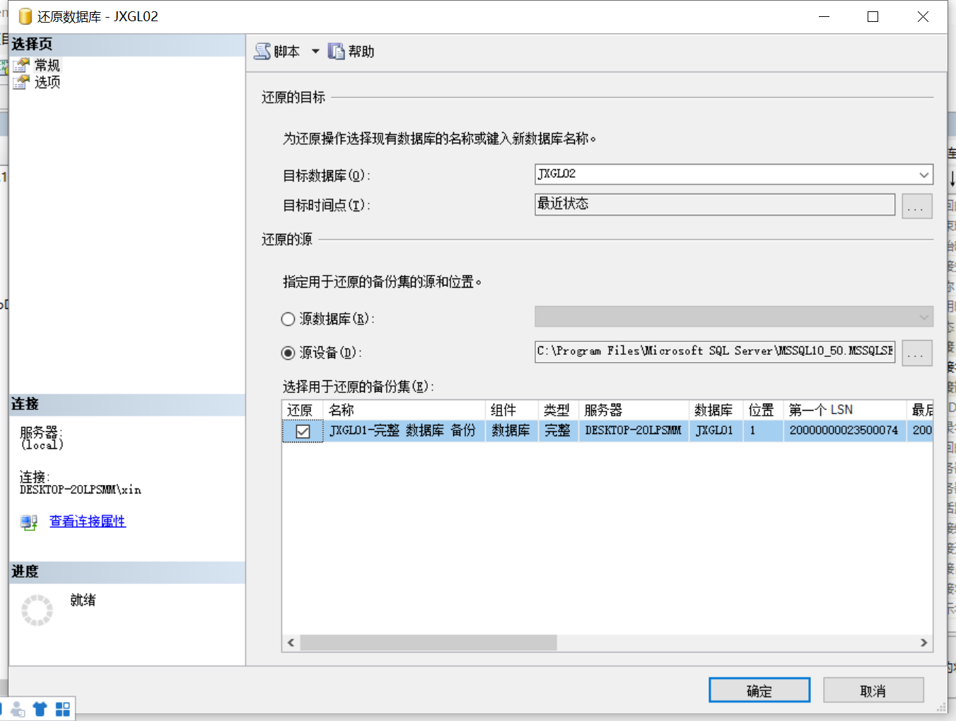
实验2 SQL Server 数据库操作
备份/还原数据库
场景：本地、开发、生产环境的维护与更新
任务>>备份
物理备份路径
C:\Program Files\Microsoft SQL Server\MSSQL10_50.MSSQLSERVER\MSSQL\Backup\
备份后，在对象资源管理器中仍有该数据库，在物理备份位置可以找到相关Bak文件, 可把bak文件拷贝到其他设备。
数据库>>还原
一个bak文件可以还原多次，可以还原到不同设备和SQL Server实例，目标数据库可以取新的名字，如JXGL02, JXGL03。
BACKUP DATABASE SC TO DISK = 'E:/课程/SQL_TA/SC.bak';
RESTORE DATABASE student_course FROM DISK = 'E:/课程/SQL_TA/student_course.bak';

Slide 5
实验2 SQL Server 数据库操作
删除基本表
首先区别Drop与Delete：
Delete 只删除数据不删除表的结构；
Drop 将删除表的结构被依赖的约束(constrain)、触发器(trigger)、索引(index)；
级联删除，相关的依赖对象一起删除
SQL server在这里不支持表的级联删除cascade
由于在定义SC的外键sno时未指明on delete cascade，直接删除STUDENT表会报错，需要先删除相关的外键依赖。
alert table SC drop constraint FK__sc__sno__09DE7BCC;
drop table student;

Slide 6
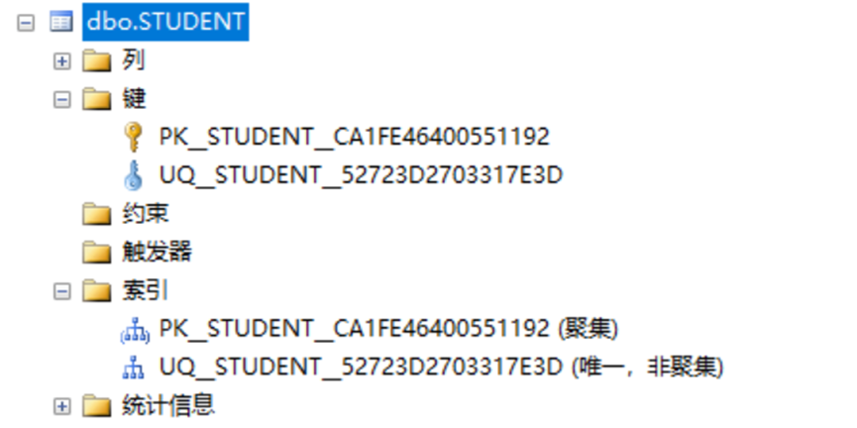
实验3 交互式SQL（二）索引
Clustered Index聚簇索引
一个表只能有一个聚簇索引，表中数据按聚簇索引的物理顺序存储，提高查询效率；
NonClustered Index非聚簇索引
DBMS会为primary key和unique的所在列自动创建索引，唯一索引允许空值。
在student表上创建聚簇索引时可能会报错“无法建立多个聚集索引”，
可以先删除主键约束再进行尝试，如果主键被其他表参照为外键，还需要先删除外键约束。

Slide 7
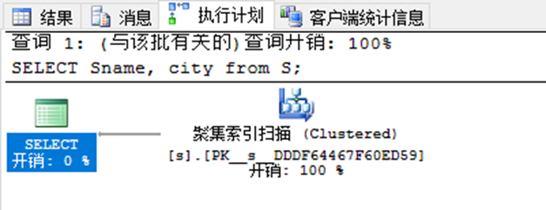
实验4 交互式SQL（三）查询操作
单表查询
习题：找出所有供应商的姓名和所在城市

Slide 8
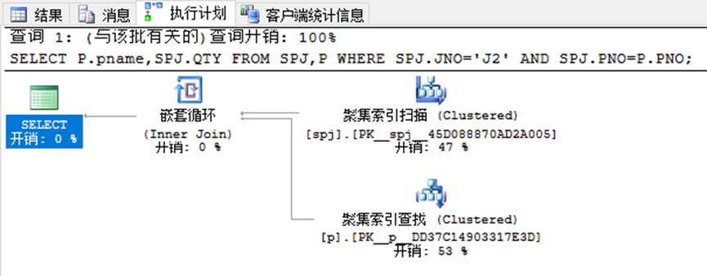
实验4 交互式SQL（三）查询操作
连接查询
同时涉及多个表的查询，需要连接字段作为连接多个表的条件。
可分为：外连接，内连接，交叉连接。
习题（1）：查询供应工程J2使用的各种零件的名称及其数量
分析：查询的列来自哪些表（p.pname, spj.qty），定位连接条件（ spj.jno=‘J2’）,会用到哪些表（P, SPJ），找连接字段（p.pno, spj.pno）

Slide 9
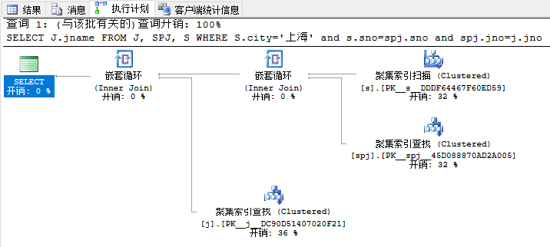
实验4 交互式SQL（三）查询操作
连接查询
习题（2）：查询使用上海产的零件的工程名称
分析：需要查询的列来自哪些表（j.jname），定位连接条件（s.city=‘上海’ ），会用到哪些表（J, S, SPJ），找连接字段（ s.sno, spj.sno, spj.jno, j.jno ）

Slide 10
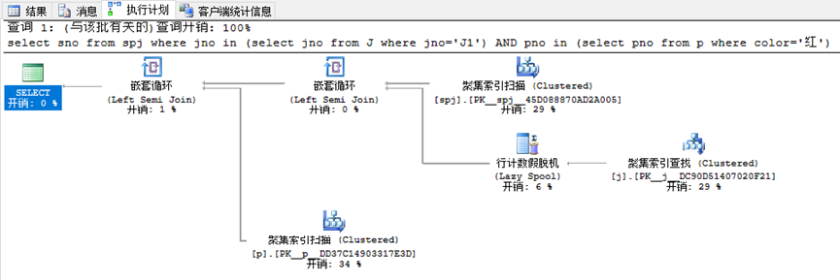
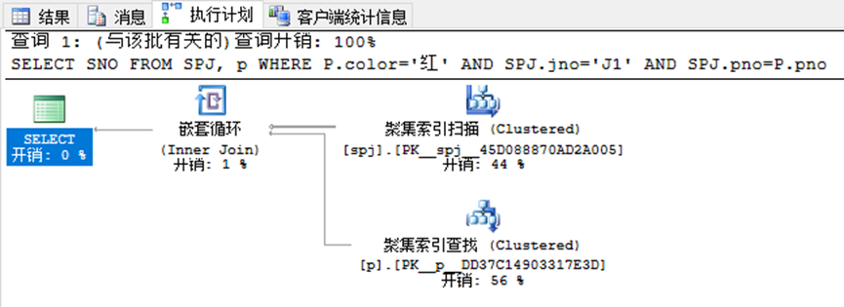
实验4 交互式SQL（三）查询操作
嵌套查询
将一个查询块嵌套在另一个查询块的WHERE子句或HAVING短语的条件中的查询称为嵌套查询。
有些嵌套查询可以通过连接查询实现。
IN，ANY，ALL，EXISTS，NOT EXISTS ，比较运算符> <
习题（1）：查询供应工程J1零件为红色的供应商号码SNO
子查询：红色，子查询：J1；连接查询

Slide 11
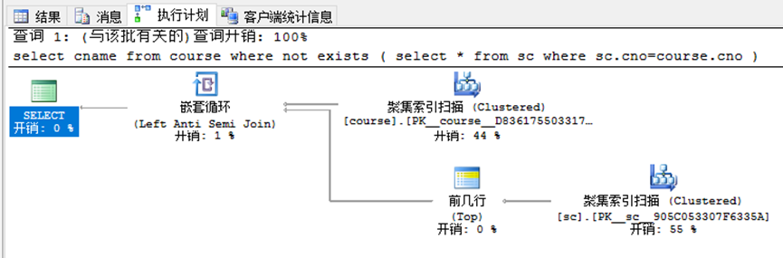
实验4 交互式SQL（三）查询操作
习题（2）：查询未被学生选修的课程的名称
select cname from course where cno not in (
select cno from sc)
转换->不存在的情况：该课程在SC表中有记录
select cname from course where not exists (
select * from sc where sc.cno=course.cno)
不相关子查询：
由里向外，逐层处理

Slide 12
实验4 交互式SQL（三）查询操作
习题（3）：查询没有使用天津供应商生产的红色零件的工程号JNO
转换->不存在的情况：天津供应商S1提供了红色零件，并且该工程使用了。NOT EXISTS
SELECT JNO FROM J WHERE NOT EXISTS (
SELECT * FROM SPJ WHERE SPJ.jno=J.jno AND
sno IN (SELECT sno FROM S WHERE city='天津') AND
pno IN (select pno from p where color='红'))
子查询用连接查询
SELECT JNO FROM J WHERE NOT EXISTS (
SELECT * FROM SPJ,S,P WHERE S.city='天津' AND S.sno=SPJ.sno AND SPJ.pno=P.pno AND P.color='红' AND SPJ.jno=J.jno)

Slide 13
实验4 交互式SQL（三）查询操作
习题（4）：查询选修了编号200102901的教师开设的所有课程的学生编号
转换->不存在的情况：编号200102901的教师开设了某门课，但是学生未选修该门课。
两个NOT EXISTS
SELECT DISTINCT SNO FROM student WHERE NOT EXISTS(
SELECT CNO FROM tc WHERE tno='200102901' AND NOT EXISTS(
SELECT * FROM sc WHERE SC.cno= STUDENT.sno AND SC.cno=TC.cno
)
)

Slide 14
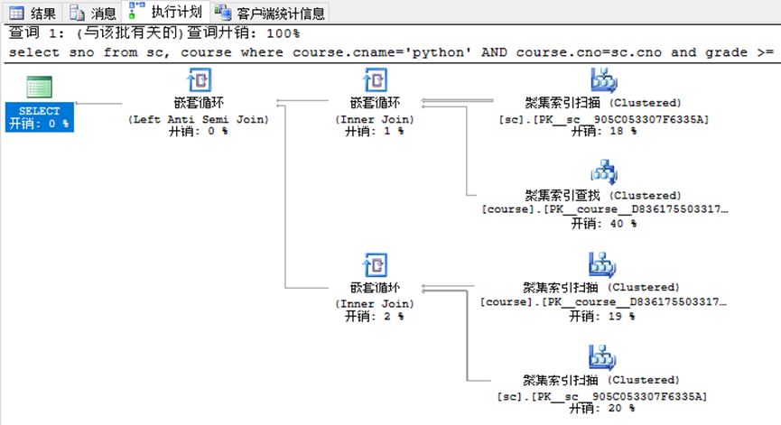
实验4 交互式SQL（三）查询操作
习题（5）：找出选修课程ERP成绩最高的学生编号
select sno from sc, course where
course.cname='python' AND course.cno=sc.cno and grade >= ALL (
select grade from sc, course where course.cname='python' AND course.cno=sc.cno)
先用MAX（）计算出成绩的最大值，再匹配

Slide 15
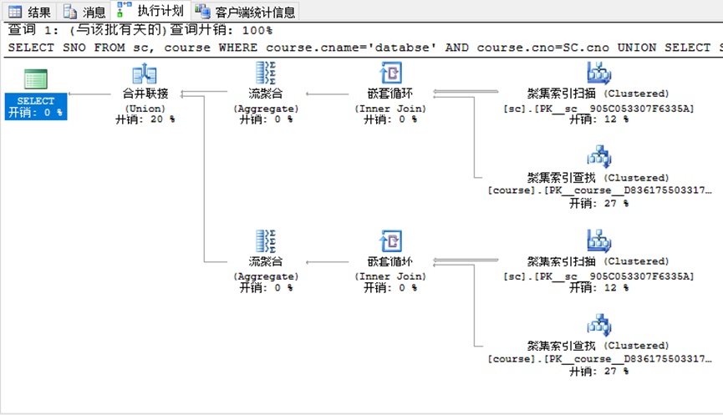
实验4 交互式SQL（三）查询操作
集合查询
交集INTERSECT
并集UNION
排除EXCEPT
习题：查询选修课程database的学生集合与选修课程UML的学生集合的并集

Slide 16
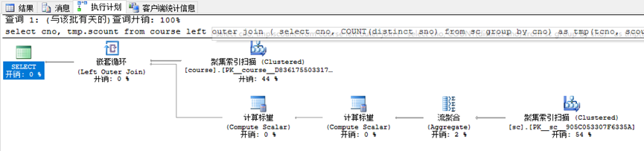
实验4 交互式SQL（三）查询操作
统计查询
COUNT(), AVG(), SUM(), MAX()等
习题：查询所有课程和选修该课程的学生总数
分析：可能存在没有学生选的课程，左连接
select cno, ISNULL(tmp.scount,0) from course left outer join (
select cno, COUNT(distinct sno) from sc group by cno)
as tmp(tcno, scount) on course.cno=tmp.tcno

Slide 17
实验5 交互式SQL（四）更新操作
INSERT
UPDATE
DELETE
外键约束冲突。
SELECT INTO / INSERT INTO

Slide 18
实验5 交互式SQL（四）更新操作
SELECT INTO / INSERT INTO
select xxx into new_table from source_table
在插入时会自动创建目标表，并将source_table中指定字段数据自动复制到new_table中，但index, constraint, trigger不会转移到新表中。
insert into target_table select xxx from source_table
要求目标表已存在数据库中。
有同学在使用SELECT...INTO…的时候遇到了未指定列的报错, INSERT...INTO…却没有影响。
这是因为使用了count() avg()等统计函数，当选择列表中包括计算列时，新表中的相应列不是计算列，新列中的值是在执行 SELECT...INTO… 时计算出的。为每个字段赋予新列名即可，如：
SELECT CNO, COUNT(SNO) as Scount, AVG(GRADE) as Gavg
into target_table from source_table

Slide 19
实验6 交互式SQL（五）视图操作
视图VIEW相当于虚拟表，该表以一种备用方式提供一个或多个表中的数据。
CREATE VIEW view_name [ (column [ ,...n ] ) ]
AS select_statement
[ WITH CHECK OPTION ] [ ; ]
WITH CHECK OPTION强制针对视图执行的所有数据修改语句都必须符合在 select_statement 中设置的条件。通过视图修改行时，WITH CHECK OPTION 可确保提交修改后，仍可通过视图看到数据。
create view SC_VIEW(sno,cno,grade)
as select * from sc where grade>=60
with check option;
INSERT INTO SC_VIEW VALUES('14110','2',59);

Slide 20
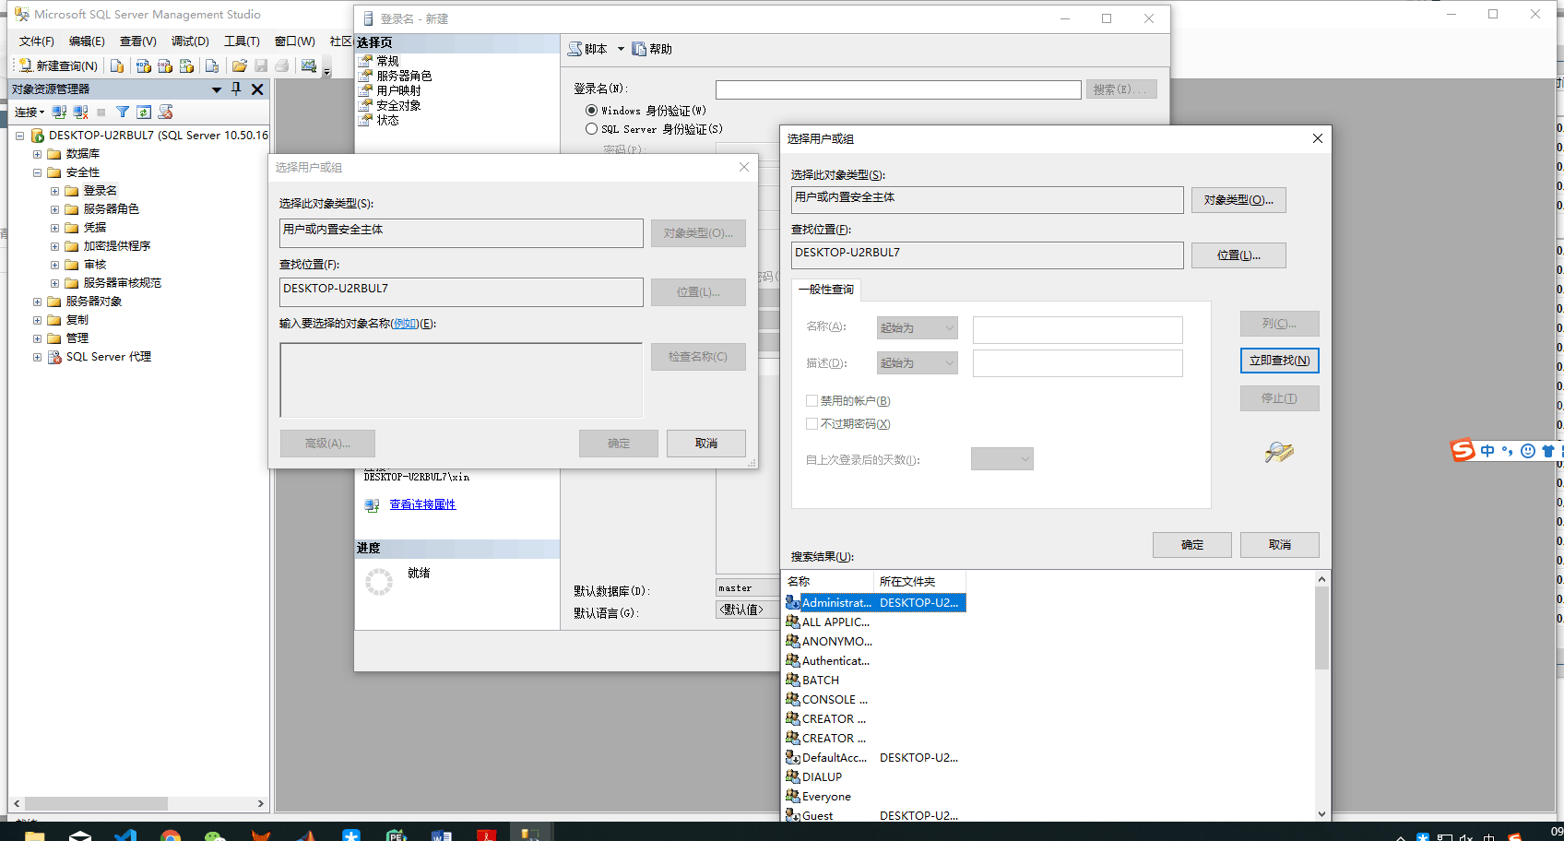
实验7 数据控制（安全管理）
用户标识与鉴别
WinUser
在操作系统上创建新用户；
在服务器安全性的登录名里，右键新建登录名，选择windows身份验证，登录名的格式：域名（设备名）\操作系统用户名，可点击搜索按钮进行查找；
切换操作系统用户才能根据登录名登录；

Slide 21
实验7 数据控制（安全管理）
用户标识与鉴别
SQLUser
在服务器>>属性的安全性里，查看服务器身份验证方式，是否支持SQL Server验证模式，如果不支持需要修改，断开服务器连接再重新登录，使更改生效；
在服务器安全性的登录名里，右键新建登录名，选择SQL Server身份验证，输入用户名和密码（取消勾选强制密码策略，不然在登录时会提醒过期，不要忘记密码）；
在用户映射里，按照需求设置sqluser可访问的数据库（没有映射到数据库用户的话，以sqluser登录后是无法访问数据库的）；
断开服务器连接，重新登录。
CREATE LOGIN sqluser WITH PASSWORD = '<PasswordHere>';
EXEC sp_addlogin 'loginName', 'PasswordHere';

Slide 22
实验7 数据控制（安全管理）
用户标识与鉴别
服务器级别的安全机制
服务器 >> 安全性 >> 登录名
服务器登录名：指有权限登录到某服务器的用户；
服务器角色：理解为权限的组合，我们在新建登录名是默认的角色是public；
数据库级别的安全机制
数据库 >> 某个数据库 >> 安全性 >> 用户
数据库用户：指有权限能操作数据库的用户；
数据库角色：数据库角色拥有对应的数据库架构，数据库用户可以通过角色直接拥有架构，理解为对数据库的权限组合；
（新建数据库时，将当前登录名映射到数据库用户dbo，数据库角色是db_owner）

Slide 23
实验7 数据控制（安全管理）
用户标识与鉴别
习题：为登录账号WinUser创建访问数据库“教学管理”的用户账号
Solution1: 数据库 >> “教学管理”数据库 >> 安全性 >> 用户 >> 新建用户名
输入用户名，可自定义；
输入登录名WinUser；
选择数据库角色db_accessadmin；
② Solution2: 服务器 >> 安全性 >> 登录名 >> WinUser >> 属性
在用户映射里勾选“教学管理”数据库，默认新建用户名与登录名一致，默认的数据库角色是public，可自定义；
③ Solution 3:
USE 教学管理;
Create user winuser from login [DESKTOP-2OLPSMM\WinUser];
登录名中的短线-是特殊符号，会报错，用[]包起来

Slide 24
实验7 数据控制（安全管理）
自主存取控制
GTANT
授权的发出者应该是DBA（管理员），db_owner（数据库创建者），或拥有该权限的用户。
获取权限的是数据库用户，而不是服务器登录名，虽然有时候可能同名。
REVOKE
授予的权限可以由DBA或其他授权者收回
视图机制在自主存取控制上的应用

Slide 25
实验8 数据控制（完整性）
实体完整性
练习并了解报错原因即可。
参照完整性
级联CASCADE
在删除元组时，会一并删除外键参照了该列的其他表的元组，以保护参照完整性，即数据的一致性。
（在实验5中我们还没有定义级联删除，在尝试删除元组时，会报错“外键冲突”）
限制RESTRICT / NO ACTION
在删除元组时，如果有其他表的记录外键参照了该列，则拒绝执行删除操作，以保护数据的参照完整性。

Slide 26
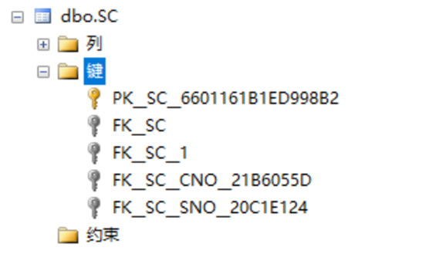
实验8 数据控制（完整性）
参照完整性
习题：用alter table语句将SC表中的on delete cascade改为on delete restrict。重新插入SC的数据。重复本实验中的（4）、（5），观察结果，分析原因。
有同学直接新添了约束，在删除时发现结果和CASCADE一样？
Alter Table SC Add Constraint FK_SC
Foreign Key(sno) References Stu_Union(sno)
ON DELETE No Action;
Alter Table SC Add Constraint FK_SC_1
Foreign Key(cno) References Course(cno)
ON DELETE No Action;

Slide 27
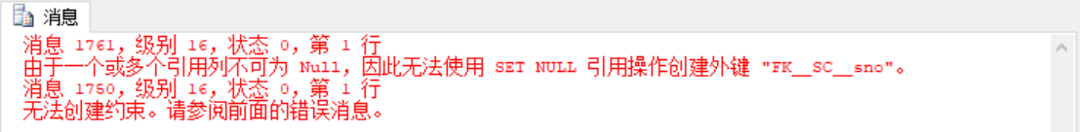
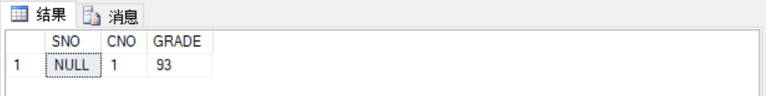
实验8 数据控制（完整性）
参照完整性
习题：用alter table语句将SC表中的on delete cascade改为on delete set NULL。重新插入SC的数据。重复本实验中的（4）、（5），观察结果，分析原因。
由于sno列和cno列属于主键的一部分，设置了非空，在创建on delete set NULL时会报错。
ALTER TABLE SC DROP CONSTRAINT PK__SC__6601161B1ED998B2;
ALTER TABLE SC ALTER COLUMN SNO CHAR(5);
ALTER TABLE SC ALTER COLUMN CNO CHAR(4);
ALTER TABLE SC ADD CONSTRAINT[FK__SC__sno]
FOREIGN KEY(SNO) REFERENCES Stu_Union(SNO) ON DELETE SET NULL;
ALTER TABLE SC ADD CONSTRAINT[FK__SC__cno]
FOREIGN KEY(CNO)REFERENCES COURSE(CNO) ON DELETE SET NULL;

Slide 28
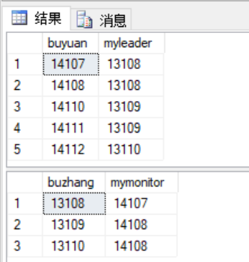
实验8 数据控制（完整性）
参照完整性
习题：（表的互相参照问题）学校学生会的每个部门都有一个部长，每个部长领导多个部员，每个部只有一个部员有监察评测部长的权力。请给出体现这两种关系（即领导和评测）的两张互参照的表的定义。
CREATE TABLE LEAD (
buyuan char(10) PRIMARY KEY,
myleader char(8));
CREATE TABLE MONITOR (
buzhang char(10) PRIMARY KEY,
mymonitor char(8));
ALTER TABLE LEAD ADD CONSTRAINT FK_myleader_1 FOREIGN KEY(myleader) REFERENCES MONITOR(buzhang);
ALTER TABLE MONITOR ADD CONSTRAINT FK_mymonitor_1 FOREIGN KEY(mymonitor) REFERENCES LEAD(buyuan);
先建表，后添加约束，如果有不符合互参照的元组，那么添加约束会失败；
当两个表都为空时, 陷入参照的嵌套循环，无法添加数据…

Slide 29
实验8 数据控制（完整性）
用户自定义完整性
UNIQUE
NOT NULL
CHECK
RULE

Slide 30
实验8 数据控制（完整性）
触发器
创建触发器
CREATE TRIGGER trigger_name
ON { table | view }
{ FOR | AFTER | INSTEAD OF }
{ [ INSERT ] [ , ] [ UPDATE ] [ , ] [ DELETE ] }
AS { sql_statement [ ; ] [ ,...n ] | EXTERNAL NAME <method specifier [ ; ] > }
使用触发器要用到两个虚拟表，inserted和deleted
inserted保存的是insert或update之后所影响的记录形成的表；
deleted保存的是delete或update之前所影响的记录形成的表；

Slide 31
实验8 数据控制（完整性）
触发器
习题：为worker表建立触发器T2，禁止删除编号为00001的CEO。
声明变量式条件判断
CREATE TRIGGER T2 ON WORKER AFTER DELETE
AS
declare @number char(5)
select @number=Number FROM deleted
declare @name char(8)
select @name=Name from deleted
If @number='00001' and @name='CEO'
Begin
Raiserror('不能删除编号为“00001”的CEO', 16, 10)
Rollback Tran
End;

Slide 32
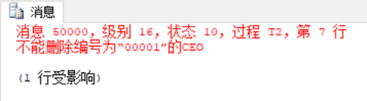
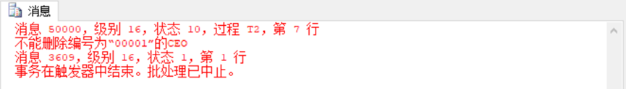
实验8 数据控制（完整性）
触发器
习题：为worker表建立触发器T2，禁止删除编号为00001的CEO。
CREATE TRIGGER T2 ON WORKER AFTER DELETE
AS
IF (SELECT NUMBER FROM DELETED)='00001'
and (SELECT NAME FROM DELETED)='CEO'
BEGIN
Raiserror('不能删除编号为“00001”的CEO', 16, 10)
Rollback transaction
END;

Slide 33
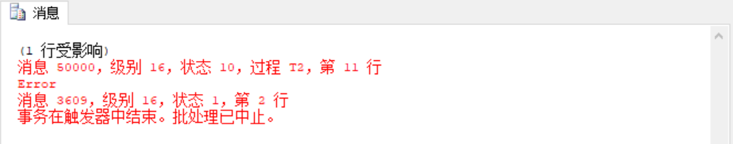
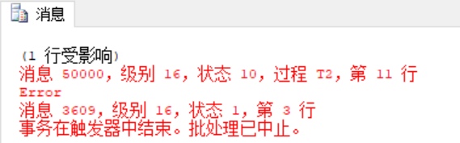
实验8 数据控制（完整性）
触发器
习题：为worker表建立触发器T2，禁止删除编号为00001的CEO。
Rollback回滚的起点是事务的初始状态，即BEGIN TRANSACTION
自动（隐式）事务处理模式下，一条SQL语句是一个独立的事务，回滚到激发触发器那条事务前的状态
DELETE FROM WORKER WHERE NUMBER='14107';
DELETE FROM WORKER WHERE NUMBER='00001' and name='CEO';
显示事务处理模式下，要执行commit transaction才能提交事务并永久保存在数据库中
BEGIN TRANSACTION
DELETE FROM WORKER WHERE NUMBER='14107';
DELETE FROM WORKER WHERE NUMBER='00001' and name='CEO';
COMMIT TRANSACTION

Slide 34
Q & A

